Slide 1


Psicología de la Instrucción
Principios teóricos.
Seminario de Psicología de la Instrucción
Dr. en Ed. Carlos Saúl Juárez Lugo
Centro Universitario UAEM Ecatepec
2015

Slide 2
Unidad de Aprendizaje
Seminario de Psicología de la Instrucción
Programa por Competencias.
Licenciatura en Psicología
Secuencia didáctica que indica el Programa de Aprendizaje:
1. Principios teóricos de la psicología educativa y la instrucción.
2. Diferencias individuales en el ámbito educativo.
3. Principios teóricos de los procesos de enseñanza y aprendizaje.
4. Habilidades docentes.
5. Momentos y elementos didácticos en el proceso de enseñanza y
aprendizaje.

Slide 3
Seminario de Psicología Instruccional
(Programa por Competencias)
Clave: L20026
Nivel: Sustantivo profesional, Competencia: Integral , Modalidad: Presencial
Créditos: 4, Horas teóricas: 2
Unidades de Aprendizaje Antecedentes:
Fundamentos de Psicología Educativa y Estrategias de Enseñanza y Aprendizaje.
Unidad de Aprendizaje Consecuente:
Taller de Técnicas de Instrucción Psicopedagógicas.
Unidades de aprendizaje simultáneas:
Las indicadas en la trayectoria del alumno.

Slide 4
Objetivo General:
Guiar al estudiante en el estudio de los diversos
elementos que componen la instrucción
psicopedagógica.
Objetivo particular (Competencia):
Comprender la relación que existe entre psicología educativa e instrucción psicopedagógica.

Slide 5
Contenido
Desarrollo histórico de la Psicología de la Instrucción (PI).
Teorías instruccionales
Concepto de Psicología de la Instrucción
Tendencias actuales

Slide 6
PSICOLOGÍA DE LA
INSTRUCCIÓN
Dr. Carlos Saúl Juárez Lugo
Agosto 2015

Slide 7
Psicología de la educación VS. Psicología de la instrucción
Hace referencia
a dos modos:
1. Psicología
2. Instrucción:
Los problemas y
las inquietudes son comunes
Conducta humana
Connotaciones aplicadas y educativas

Slide 8
Desarrollo histórico

Slide 9
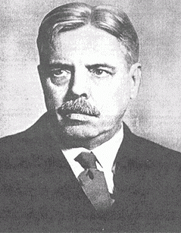
1913 “psicología de la educación”
Desarrolla una teoría comprensiva de la práctica educativa
Thorndike
Crea sistemas de entrenamiento
Escribe sobre lectura, aritmética, escritura y otros temas escolares

Slide 10
Se apoya en la observación de que todo lo que existe puede ser medido y tratado científicamente
Thorndike
Asociaciones entre estimulo respuesta = LEY DEL EFECTO
Aplicación de principios psicológicos en la practica institucional
Cambiar creencias y tradiciones por principios científicos en el diseño de la instrucción

Slide 11
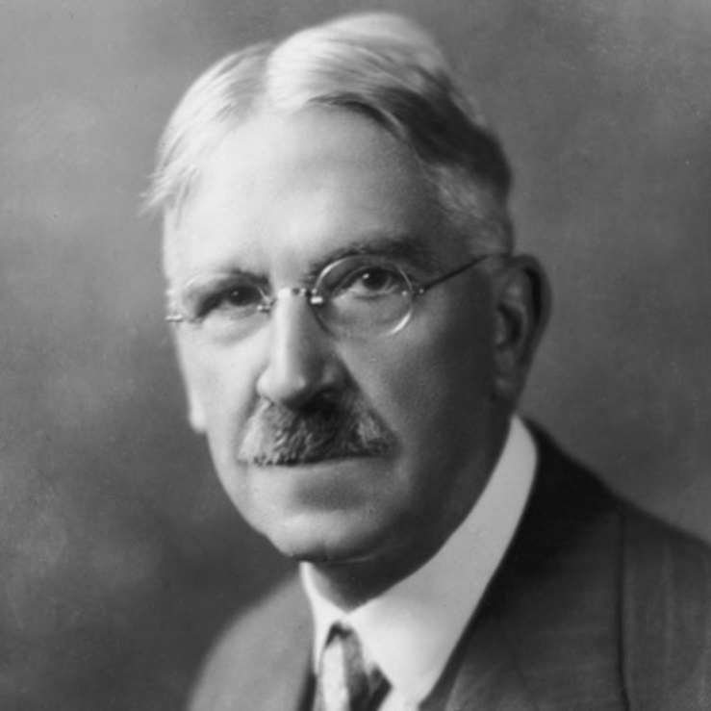
Dewey
Se opuso a la filosofía general de la concepción psicológica y a la concepción directiva de la nueva disciplina científica
Introducir una ciencia puente mediadora entre la teoría científica y la práctica educativa

Slide 12
Ciencia puente en dos concepciones
Experimental y teórica
Acumulativa y conceptual
Thorndike
Dewey

Slide 13
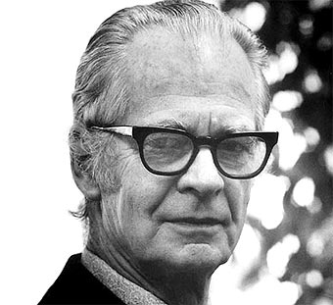
Skinner
Relacionar los descubrimientos psicológicos y los problemas educativos
Introducción de las máquinas de enseñanza y de la instrucción programada, así como la elaboración de programas instruccionales

Slide 14
Programas de entrenamiento
militar en EEUU
Investigación sobre la conducta humana compleja
Elaboración de modelos de ejecución humana y de los
procesos mentales ------> SISTEMAS DE PROCESAMIENTO

Slide 15
Lanzamiento del Sputnik por los rusos
Bruner 1959: desarrollo del curriculum enfatizando en ciencias y matemáticas
1. Enseñar estructuras y principios clave de cada asignatura
Proceso de la educación (Bruner)
2. Todos los principios se pueden enseñar en cualquier estadio evolutivo

Slide 16
TEORIAS PRESCRIPTIVAS DE LA INSTRUCCION

Slide 17
Teorías prescriptivas
Bruner «La naturaleza de la teoría de la instrucción»
Hilgard (1964)
Teorías del aprendizaje y de la instrucción
Teorías descriptivas del aprendizaje
Teorías prescriptivas de la instrucción

Slide 18

Técnicas atencionales, características del estilo de aprendizaje, transfer, retención en el aprendizaje verbal.
Gagne y Rohwer (1969)

Slide 19
¿Cómo se aprende? ¿Por qué se aprende? = análisis de tareas
Descripción del estado de meta
Glaser y Resnick (1972)
Descripción del estado inicial
Acciones o condiciones que se ofrecen para la transformar el estado inicial en estado de meta
Evaluación de la transformación
Evaluación del logro

Slide 20
CONCEPTO DE PSICOLOGÍA
DE LA INSTRUCCIÓN

Slide 21

Concepto de la psicología de la instrucción
Snow y Swanson (1992):
Psicología de la instrucción es la ciencia del aprendizaje humano en situaciones explícitamente diseñadas para introducirlo.

Slide 22
Concepto de la psicología de la instrucción
McKeachie (1974):
Instrucción, aquellas cosas consideradas como relevantes para la enseñanza, la educación o la instrucción, es decir aquellos factores que determinan la eficiencia de la instrucción.

Slide 23
Concepto de la psicología de la instrucción
Resnick (1981, 1983): Cualquier cosa que se hace para ayudar a alguien a adquirir una nueva capacidad.
4 procesos de la PI (Glaser)
Competencias
Diagnóstico
Transformación
Evaluación

Slide 24
Concepto de la psicología de la instrucción
Vega (1986):
PI cuyo objetivo es el estudio de cómo se adquiere el conocimiento y las habilidades cognitivas y cómo esta competencia se desarrolla a través del diseño de las condiciones del aprendizaje.

Slide 25

Concepto de la psicología de la instrucción
Genovard y Gotzens (1990): PI es una disciplina científica y aplicada que estudia las variables psicológicas y su interacción con los componentes de los procesos de enseñanza – aprendizaje
Impartida por sujetos específicos que pretenden enseñar contenidos o destrezas concretas a otros individuos

Slide 26
Teoría de la instrucción
Pretende
Relacionar sucesos específicos de la instrucción con los procesos y resultados del aprendizaje
A partir de
Conocimiento generado por la teoría y la investigación del aprendizaje

Slide 27
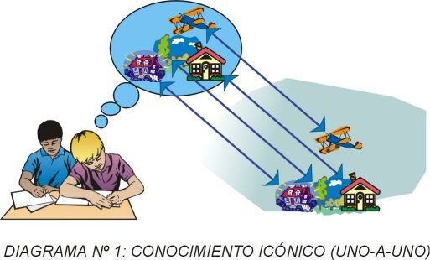
TEORÍAS CLASICAS
DE LA INSTRUCCIÓN

Slide 28
Teorías clásicas de la instrucción
Thorndike | Reconoce las posibilidades del conductismo en la practica instruccional. Teoría de la instrucción extraída de la teoría asociacionista. Las nuevas habilidades adquiridas, descritas como asociaciones de estímulos y respuestas. Ley del efecto, principio base de la instrucción. Aplicado al estudio de las matemáticas

Slide 29
Teorías clásicas de la instrucción
Skinner | La conducta es una relación entre las respuesta de un organismo y las respuestas del ambiente. Análisis experimental de la conducta o conducta operante: Sd: R ← Sr (Sd: estimulo discriminativo; R: respuesta; ← señala el impacto de un estimulo reforzador sobre la respuesta Sr) Principios: - Identificar las tareas componentes - Asegurar el dominio de cada una - Disponer la situación del aprendizaje.

Slide 30
Teorías clásicas de la instrucción
Vigotsky | Llegamos a conocernos a nosotros y a los otros a través de la mediación de instrumentos. Mediadores: instrumentos psicológicos o signos. Constructo: zona de desarrollo próximo Es la distancia entre el nivel actual de desarrollo y el nivel de desarrollo potencial.

Slide 31
Teorías clásicas de la instrucción
Bruner | Aprendizaje hace que ocurra al manejar y utilizar información 3 procesos: 1. adquisición de información; 2. transformación de información; 3. evaluación de información La conducta es una respuesta disparada por el estímulo Transformación a partir de tres métodos: 1. Enactivo: opera mediante la acción. 2. Icónico: utiliza la imaginación. 3. Simbólico: emplea la representación lingüística.

Slide 32
Teorías clásicas de la instrucción
Ausubel | Aprendizaje receptivo: el alumno recibe el contenido. Aprendizaje por descubrimiento: el alumno debe descubrir el material por si mismo. Aprendizaje mecánico: se produce cuando la tarea de aprendizaje consta de asociaciones arbitrarias Aprendizaje significativo: tareas relacionadas de forma congruente y el sujeto decide aprender así.

Slide 33

TEORIAS INSTRUCCIONALES MODERNAS

Slide 34
Teorías instruccionales modernas
Gagne - Briggs | Resultados del aprendizaje en contextos educativos, es decir, competencias adquiridas mediante la instrucción. Base racional para la instrucción al identificar los sucesos que interactúan con los procesos de aprendizaje y con los contenidos.

Slide 35
Teorías instruccionales modernas
Bloom | Predisposiciones: Cognitivas: conocimiento básico Afectivas: intereses, actitudes. 2. Instrucción: describe las demandas del profesor como conductor del aprendizaje. 3. Resultados: pueden ser cognitivos o afectivos

Slide 36

PSICOLOGÍA DE LA INSTRUCCIÓN
Y OTRAS DISCIPLINAS

Slide 37

Psicología de la instrucción y Psicología de la educación
 | Psicología de la instrucción | Psicología de la educación
1. Amplitud del objeto de estudio | Introduce un sesgo en el tratamiento del objeto, limitándose a los procesos de enseñanza - aprendizaje | Aborda variables y procesos implicados en aprendizajes específicos
2. Contexto | Contextos formales, planificados, intencionales, que tratan de producir un aprendizaje determinado | El aprendizaje puede tener tanto contextos formales como más abiertos e informales, en donde no existe una planificación.
3. Perspectiva | Molecular, por lo que refiere al aprendizaje adopta un punto de vista microscópico | Punto de vista macroscópico y una perspectiva molar.

Slide 38
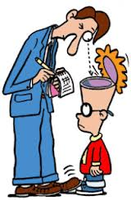
Psicología de la instrucción y Psicología escolar
Psicología de la instrucción | Psicologías escolar
El psicólogo de la instrucción actúa como un experto en estrecha colaboración con los profesores. | El psicólogo escolar actúa como un especialista en el tratamiento de trastornos del aprendizaje.
Tiene un enfoque cognitivo | El enfoque acentúa aspectos diagnósticos o terapéuticos.
Puede haber un tratamiento individualizado, aunque predomina el enfoque evolutivo y general | Tiene un aspecto singular y diferenciado.

Slide 39

Psicología de la instrucción y Psicología del desarrollo
Psicología de la instrucción | Psicología del desarrollo
La instrucción debe tener como objetivo central promover los niveles de desarrollo de cada sujeto | El desarrollo debe ser la referencia de cualquier proceso de aprendizaje – enseñanza.

Slide 40

Psicología de la instrucción y Didáctica
Psicología de la instrucción | Didáctica
Se preocupa por el sujeto que aprende | Se preocupa por el sujeto que enseña
Estudia la Teoría del aprendizaje | Estudia la Teoría de la enseñanza
Es descriptiva (en qué consiste aprender) | Es práctica (cómo hay que enseñar)

Slide 41
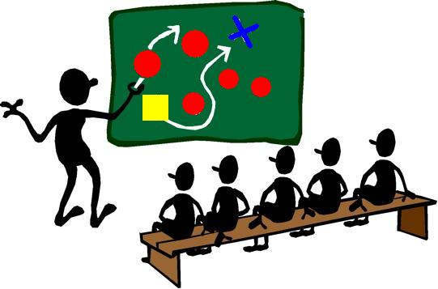
TENDENCIA ACTUALES. UN NUEVO PARADIGMA PARA LA INSTRUCCIÓN

Slide 42
ENFOQUES DEL APRENDIZAJE
Ligada a la teoría conductista
1. Adquisición de respuestas
El estudiante es un ser plástico, cuyo repertorio de conducta esta determinado por la experiencia.
El profesor es un suministrador de feedback, cuyo papel es crear y moldear la conducta.

Slide 43
ENFOQUES DEL APRENDIZAJE
El estudiante es más cognitivo, adquiere conocimientos e información.
El profesor llega a ser un transmisor de conocimientos.
2. Adquisición de conocimientos
El foco de la instrucción es la información
Se trata de un enfoque cognitivo todavía cuantitativo. (cuánto ha aprendido el estudiante)

Slide 44
ENFOQUES DEL APRENDIZAJE
El estudiante es autónomo, conoce sus propios procesos cognitivos y tiene en sus manos el control del aprendizaje.
3. Construcción de significados
El profesor participa en el proceso de construir conocimiento junto con el estudiante.
El conocimiento es construido y compartido.

Slide 45

Constructivismo
El estudiante construye una representación interna del conocimiento.
Aprendizaje como una interpretación personal de la experiencia.
El significado se negocia desde diversas perspectivas.
El aprendizaje debe producirse en contextos realistas.
La evaluación debe ser una actividad articulada de la tarea, y no separada de ella

Slide 46
Enfoques actuales de la instrucción
1. Instrucción de contenidos
2. Instrucción situada
3. Instrucción de estrategias cognitivas
4. Instrucción mixta
Sigue las pautas tradicionales en el aula
Localiza el aprendizaje en ambientes enriquecidos dentro y fuera del aula
Integrar estrategias cognitivas y metacognitivas en el contexto de un curso de instrucción.
Acentúa la instrucción de estrategias y de contenidos

Slide 47
Claves de la instrucción
1. Metas de la instrucción
Instrucción situada | Instrucción estratégica | Instrucción mixta
Ofrecer ambientes enriquecidos Comprometer en tareas autenticas Promover múltiples perspectivas | Enseñar estrategias Motivación y perseverancia Transferir a otras áreas | Construir significado Enseñar estrategias para la comprensión Enseñar estrategias de forma global Aprendizaje auto-regulado Mapa conceptual

Slide 48
Claves de la instrucción
2. Aplicación en la clase
Instrucción situada | Instrucción estratégica | Instrucción mixta
Aprendizaje cognitivo situado Instrucción anclada Lenguaje total Simulaciones Concepto de | Estrategias cognitivas y metacognitivas Organizadores gráficos Estrategias de modificación cognitiva Programas de pensamiento | Enseñanza recíproca Organizadores gráficos Solución de problemas Programas de pensamiento Inteligencia práctica

Slide 49
Claves de la instrucción
3. Papel del alumno
Instrucción situada | Instrucción estratégica | Instrucción mixta
Colaborar Role play Controlar aprendizaje Disfrutar información compleja Tolerar ambigüedad y múltiples perspectivas | Ver aprendizaje como un proceso Crear estrategias Controlar aprendizaje | Desarrollar modelos mentales Crear estrategias Pensar estratégicamente

Slide 50
Claves de la instrucción
4. Papel del profesor
Instrucción situada | Instrucción estratégica | Instrucción mixta
Ofrecer bases múltiples de conocimiento Ofrecer múltiples oportunidades y perspectivas Mediar pensamiento Usar método socrático Conectar conocimiento previo | Seleccionar estrategias Asumir papel directivo Dividir instrucción en pequeños pasos Pasar responsabilidad a los estudiantes Explicar e ilustrar Modelar el uso de estrategias | Seleccionar estrategias y contenidos Colaborar con los estudiantes Promover la colaboración entre alumnos Conectar conocimiento previo con nuevo Mediar aprendizaje

Slide 51
Claves de la instrucción
5. Selección y secuencia
Instrucción situada | Instrucción estratégica | Instrucción mixta
Inicio con problemas poco estructurados Aumento de diversidad y complejidad de materiales Experiencia es especifica de dominio | Contenido es contexto para estrategias Aumento de la longitud y complejidad en los textos Estrategias enseñadas de forma holista y transferidas a la vida Textos creados para la instrucción | Inicio con problemas poco estructurados Enseñanza holística de estrategias Uso de estrategias antes, durante y después del aprendizaje Se usan sólo textos auténticos

Slide 52
Claves de la instrucción
6. Tareas escolares
Instrucción situada | Instrucción estratégica | Instrucción mixta
Resolver problemas reales Uso de hipermedia Escribir en géneros diferentes | Contenidos bien estructurados de fuentes complejas Test de elección múltiple Promover el razonamiento | Aplicar estrategias a textos auténticos Aplicar patrones a problemas poco estructurados Dividir problemas poco estructurados en sub-metas y aplicar estrategias.

Slide 53

Los métodos de la instrucción
Modelado
Realización de la tarea por parte del profesor de forma que los estudiantes puedan observar y construir un modelo conceptual de los procesos que se requieren.

Slide 54

Los métodos de la instrucción
Entrenamiento
Consiste en observar a los estudiantes mientras resuelven una tarea y ofrecer sugerencias, feedback y nuevas tareas para acercar su ejecución a la del experto.

Slide 55

Los métodos de la instrucción
Andamiaje
Se refiere al apoyo que el profesor suministra en el estudiante para ayudarle a realizar una tarea.

Slide 56

Los métodos de la instrucción
Articulación
Pretende conseguir que los estudiantes articulen su conocimiento, razonamiento o procesos de solución de problemas en un dominio determinado.

Slide 57

Los métodos de la instrucción
Reflexión
Permite comparar procesos de solución de problemas con los de un experto u otro estudiante y construir un modelo cognitivo de experiencia.

Slide 58

Los métodos de la instrucción
Exploración
Establece metas generales para los estudiantes y les anima a centrarse en submetas de interés para ellos o incluso revisas las metas generales.

Slide 59
Bibliografía
Álvarez, L. (1992). Principios Psicológicos de la Instrucción: Diseño de un modelo Instruccional. Revista interuniversitaria de formación del Profesorado, 13, 165-171
Carretero, M., López, A., Pozo, J., León, J., Pérez, P. & Asensio, M. (1992). Psicología de la instrucción, razonamiento y conocimientos específicos. Infancia y aprendizaje, 59(60), 11-29
Beltrán, J. & Genovad, C. (1998). Cap. 1 Concepto, Desarrollo y Tendencias actuales de la psicología de la instrucción (pp. 20-85). Madrid, España: Síntesis

